Slide 1
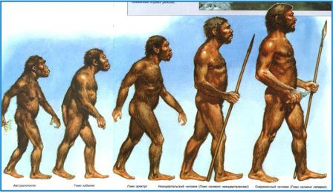
Самостоятельная внеаудиторная работа по дисциплине биология на тему “Происхождение человека”
Работу выполнил студент ПТ №2 группы 1 КС 1.4 Фрик Александр

Slide 2
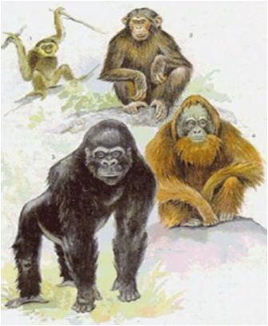
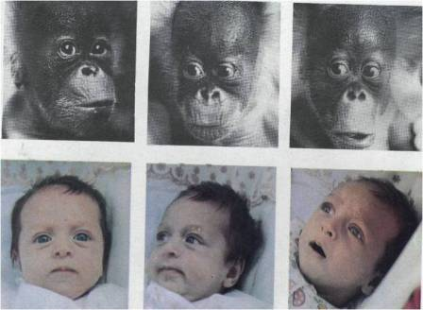
Эволюционная теория
(научная теория)
Является наиболее распространённой в современном научном сообществе. Эволюционная теория предполагает, что человек произошел от высших приматов — человекоподобных существ путем постепенного видоизменения под влиянием внешних факторов и естественного отбора.

Slide 3
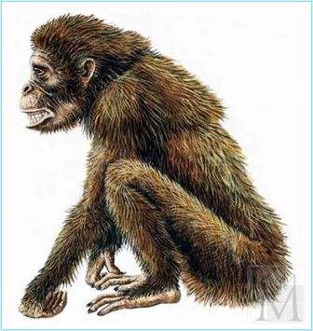
Дриопитеки
Остатки дриопитеков (нижние челюсти, зубы, кости конечностей) найдены в Западной Европе, Восточной Африке и Южной Азии (Индия). По размерам — от шимпанзе до гориллы. У дриопитеков был относительно крупный головной мозг. Его коренные зубы были более примитивного строения и покрыты очень тонким слоем эмали. Видимо, дриопитеки питались лишь мягкими растительными кормами (например, сочными плодами). Длинные и подвижные кисти рук были приспособлены для висения и раскачивания на ветвях. Вероятно, по земле дриопитеки передвигались на четвереньках, как мартышкообразные обезьяны. Большую часть жизни они проводили на деревьях, передвигаясь по ним семейными группами.

Slide 4
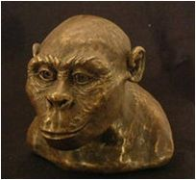
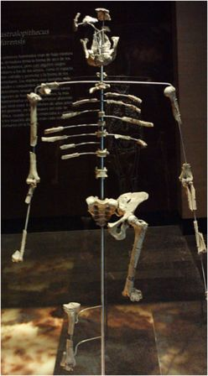
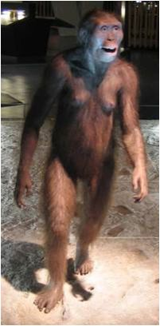
Австралопитек
Австралопите́ки (южные обезьяны) — группа ископаемых высших приматов, живших около
4 миллионов лет назад и вымерли 2,5 миллиона лет назад.
.
Кости впервые были обнаружены в пустыне Калахари (Южная Африка) в 1924 году, а затем в Восточной и Центральной Африке. Австралопитеками принято считать всех двуногоходящих обезьян

Slide 5
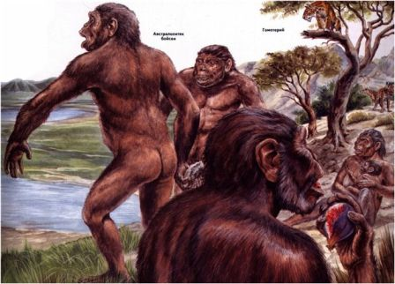
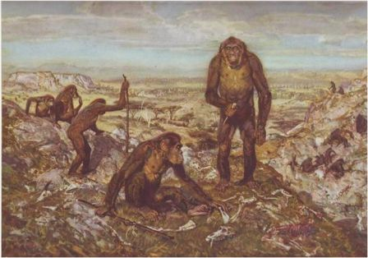
Австралопитек
Образ жизни австралопитеков,
видимо, был непохож на известный у
современных приматов. Они жили в
тропических лесах и саваннах,
питались преимущественно
растениями. Впрочем, поздние
австралопитеки охотились на
антилоп или отнимали добычу у
крупных хищников – львов и гиен.
Австралопитеки жили группами в несколько особей и, видимо, постоянно кочевали по просторам Африки в поисках пропитания. Орудия австралопитеки вряд ли умели изготовлять, хотя использовали наверняка. Их руки были весьма похожи на человеческие, но пальцы были сильнее изогнуты и более узкие.

Slide 6
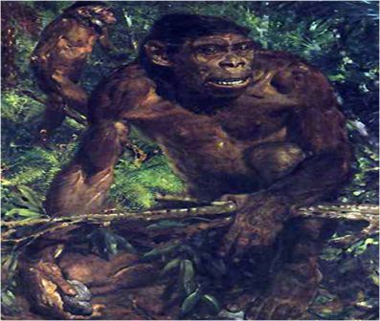
Человек умелый
Челове́к уме́лый (лат. Homo habilis) — высокоразвитый австралопитек или первый представитель рода Homo, появившийся на Земле около
2 млн. лет назад.
Обнаружен археологами Лики (Мэри и Джонатаном) в 1960 году и описан в ущелье Олдувай в Танзании. В Олдувайском ущелье они вместе с костями вымершего саблезубого тигра смилодона нашли стопу, пяточную кость, ключицу и обломки черепа нового гоминида. Возможно, он пал жертвой грозного хищника. Череп, как установили потом, принадлежал ребёнку 11-12 лет. Судя по строению стопы новый гоминид был прямоходящим.

Slide 7
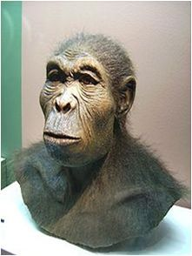
Человек умелый
Человек умелый — по-видимому, первое существо, сознательно изготовившее орудия труда и охоты: первые ещё грубо обработанные каменные гальки неоднократно находили вместе с останками этого существа. Орудия, которые делал Человек умелый, почти все были кварцевые, а кварц в местах стоянок этих людей не водился. Они приносили его самое близкое за 3 км. А некоторые — за 15 км! Это доказывало, что Человек умелый действительно был человеком. Он заранее подбирал камень для своих орудий. Ни одно из животных не только не подбирает сырьё для своих орудий, но и вообще не додумывается раскалывать камень, чтобы сделать его острым, превратить в орудие. Однако в отличие от более поздних видов homo, небережно относились к изготовленным собой орудиям труда, и после использования попросту выбрасывали его. Учёные провели серию исследований и пришли к выводу, что кисть Человека умелого была способна к труду.

Slide 8
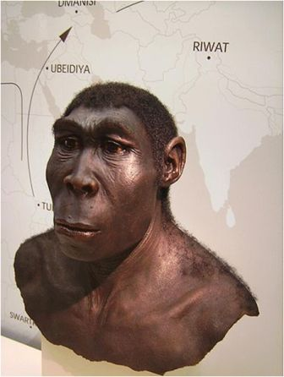
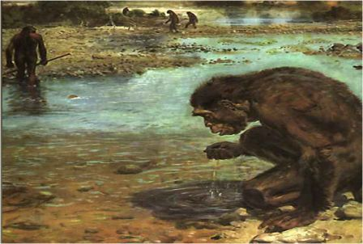
Человек прямоходящий
Спустя 25 тыс. лет после появления человека умелого на Земле возник новый вид — человек прямоходящий, или питекантроп, ископаемый вид людей, который рассматривают как непосредственного предшественника современных людей.
Они обладали средним ростом (1,5—1,8 м), прямой походкой и архаическим строением черепа (толстые стенки, низкая лобная кость, выступающие надглазничные валики, скошенный подбородок). Благодаря тому, что в то далекое время Африка соединялась с Европой и Азией, питекантропы расселились практически по всему земному шару.

Slide 9
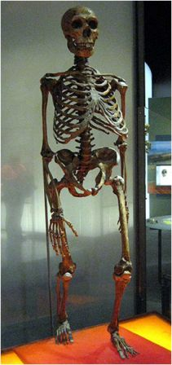
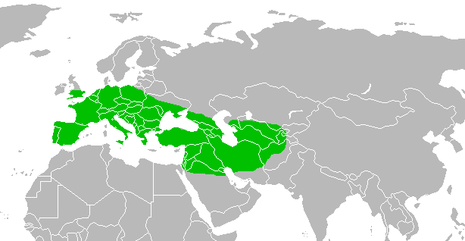
Неандерталец
Неандерта́лец, человек неандертальский (лат. Homo neanderthalensis или Homo sapiens neanderthalensis) — ископаемый вид человека, обитавших 30—24 тысячи лет назад. Название происходит от находки черепа, выявленной в 1856 году в ущелье Неандерталь в Германии. Неандертальцы обладали средним ростом (около 165 см), массивным телосложением и большой головой необычной формы. Их отличали мощные надбровные дуги, выступающий широкий нос и очень маленький подбородок. Шея короткая и наклонена вперёд. Строение голосового аппарата и мозга неандертальцев позволяют сделать вывод о том, что они могли говорить.

Slide 10
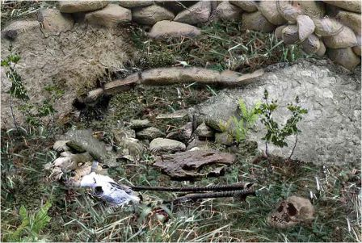
Неандертальцы умели строить жилища. В качестве строительного материала использовались камни и кости убитых на охоте животных, поверх которых клались шкуры. Внутри жилищ или рядом с ними горел огонь, который неандертальцы не только умели поддерживать, но и добывать.

Slide 11
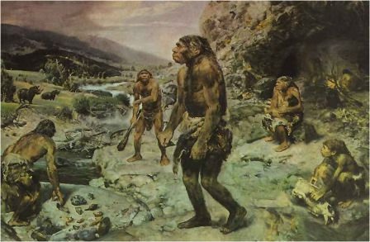
Неандертальцы охотились на живших в то время в Европе северных оленей, мамонтов, шерстистых носорогов и пещерных медведей. Одолеть таких крупных животных в одиночку было очень трудно, поэтому на охоту отправлялись большими группами. Обладая развитой речью, неандертальцы умело координировали свои действия.

Slide 12
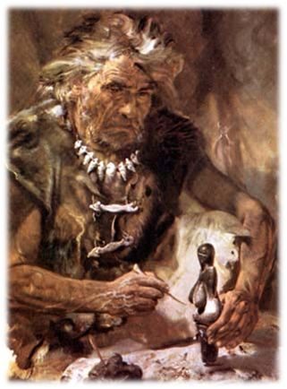
Кроманьонцы
Кроманьонцы (фр. Homme de Cro Magnon — кроманьонский человек) ранние представители современного человека в Европе и отчасти за её пределами, жившие 40—12 тысяч лет назад.
Название происходит от грота Кро Маньон во Франции, где в 1868 году было обнаружено несколько скелетов людей вместе с орудиями позднего палеолита. Рост был около 180 см. Обладал развитой членораздельной речью. Они начали приручать животных и заниматься земледелием.
У кроманьонцев существовали погребальные обряды. В могилу клали предметы быта, еду, украшения. Мертвых посыпали кроваво-красной охрой, надевали сетку на волосы, браслеты на руки, на лицо клали плоские камни и хоронили в согнутом положении (колени касались подбородка).
В Дольни-Вестонице в Моравии найдена древнейшая в мире печь для обжига керамики, которая использовалась кроманьонцем.

Slide 13
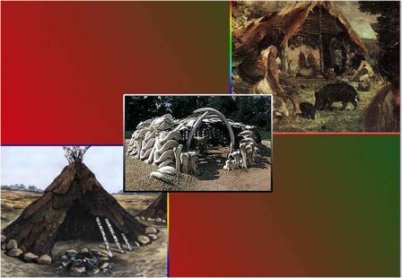
Жили общинами по 15—30 человек и впервые в истории создали поселения. Кроманьонцы нередко поселялись в пещерах. Но чаще они строили жилища самостоятельно, используя для этого кости и шкуры убитых на охоте животных.

Slide 14
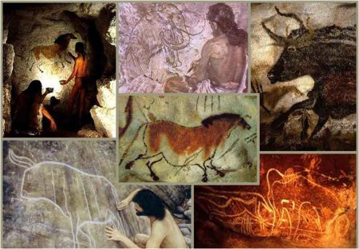
Многочисленные находки свидетельствуют о наличии культа охоты. Фигурки зверей пронзали стрелами, убивая таким образом зверя.
Кроманьонец умел не только гравировать и рисовать на плоскости, но и научился передавать и объёмные изображения. Кроманьонцы были искусными художниками. Стены их пещер покрывали удивительно точные рисунки разнообразных животных и сцен охоты на них.

Slide 15
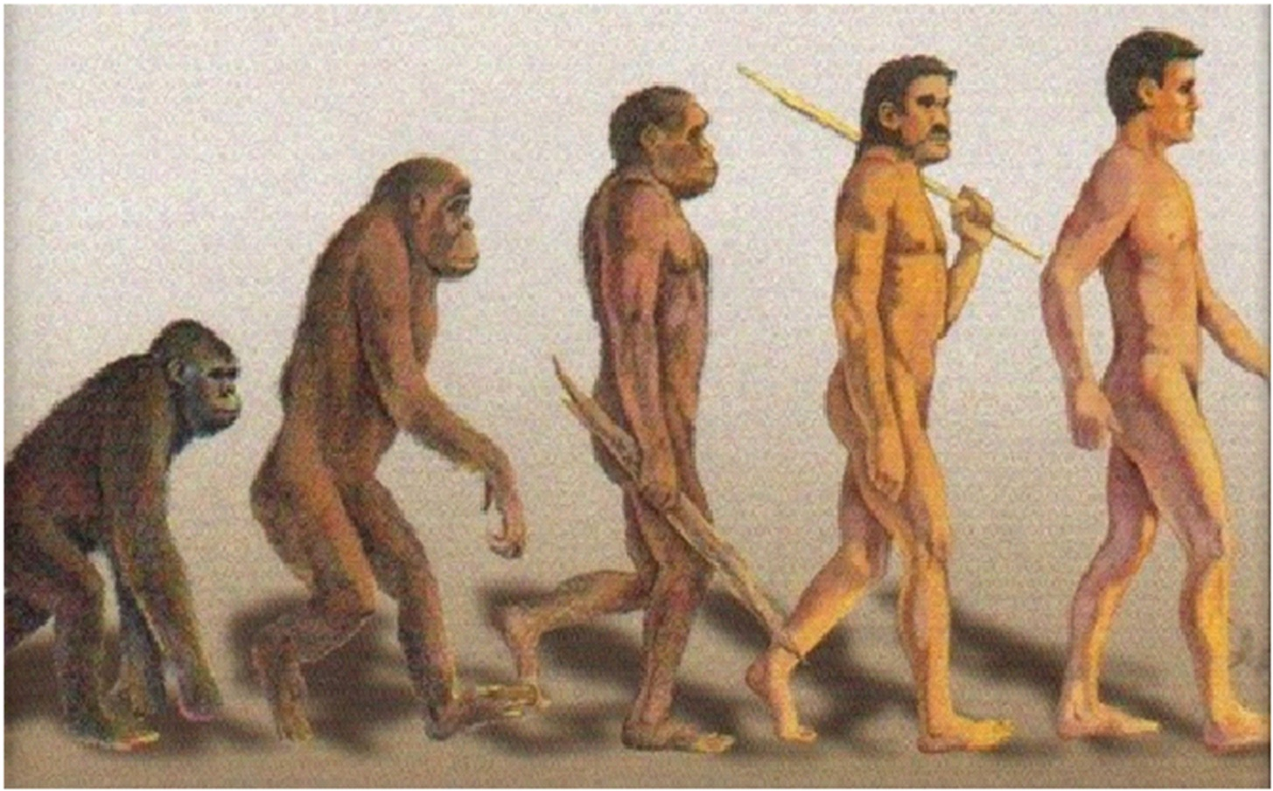
Человек разумный
Челове́к разу́мный (лат. Homo sapiens) единственный живущий в настоящее время. Неоантропы (др.-греч. νέος — новый и ἄνθρωπος — человек) — обобщённое название людей современного вида (Homo sapiens), ископаемых и ныне живущих.
Человеческие расы — это исторически сложившиеся группировки людей внутри вида. Расы отличаются друг от друга второстепенными физическими особенностями — цветом кожи, пропорциями тела, разрезом глаз, структурой волос и т. д.

Slide 16
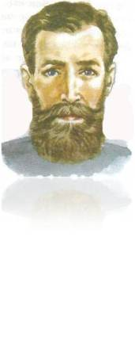
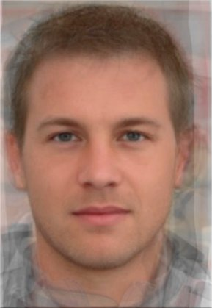
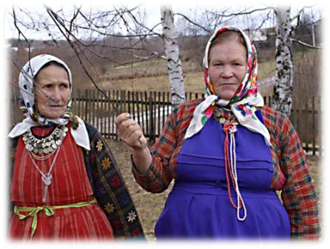
Европеоидная раса
Характерные черты:
-узкое лицо
-мягкие волосы
-цвет кожи на
севере светлый
на юге смуглый
-сильно выступающий нос

Slide 17
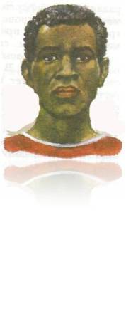
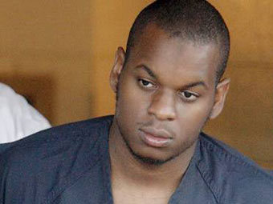
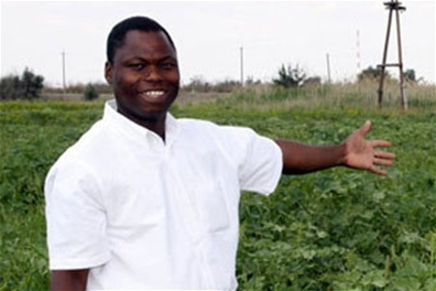
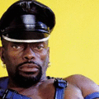
Негроидная раса
Характерные черты:
-темный цвет кожи
-курчавые волосы
-темные глаза
-широкий и плоский нос

Slide 18

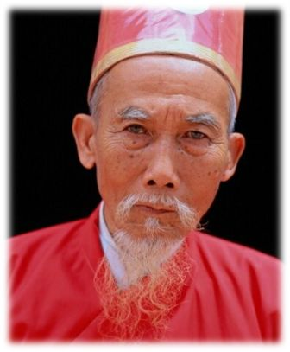
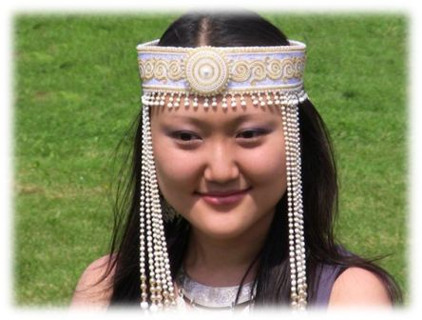
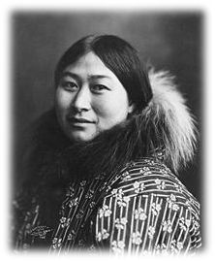
Монголоидная раса
Характерные черты:
-плоское, широкое лицо
-прямые волосы
-узкие глаза
-смуглый цвет кожи

